Slide 1
Voimaa yhdessä tekemisestä
Yhteisöllinen työ kouluilla 16.1.2020

Slide 2
Yhteisöllinen oppilashuolto
Koulukohtaisen opiskeluhuoltoryhmän (KOR) työskentelystä
Lakisääteinen ryhmä (oppilas -ja opiskelijahuoltolaki, 14 §)
Työn tavoitteena on opiskelijan ja yhteisön oppimisen, hyvinvoinnin, terveyden ja turvallisuuden edistäminen
Johtaa koulutuksen järjestäjän nimeämä edustaja eli rehtori tai apulaisrehtori
Voi tarvittaessa kuulla asiantuntijoita niin laajasti kuin tarve
Työn kohteena ryhmä, luokka, yhteisö, oppimis-/ opiskeluympäristö. Asioiden käsittely yleisellä ja yhteisöllisellä tasolla
Kirjaaminen on hyvää hallintoa ja oikeusturvaa
Vanhempien ja oppilaiden osallisuus työskentelyyn tärkeää!

Slide 3
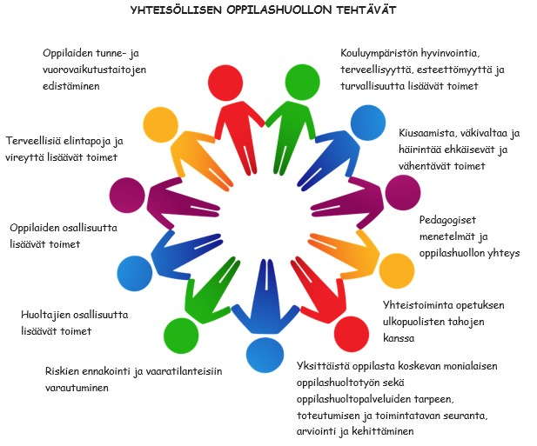
Koulukohtainen opiskeluhuolto-ryhmä (KOR)

Slide 4
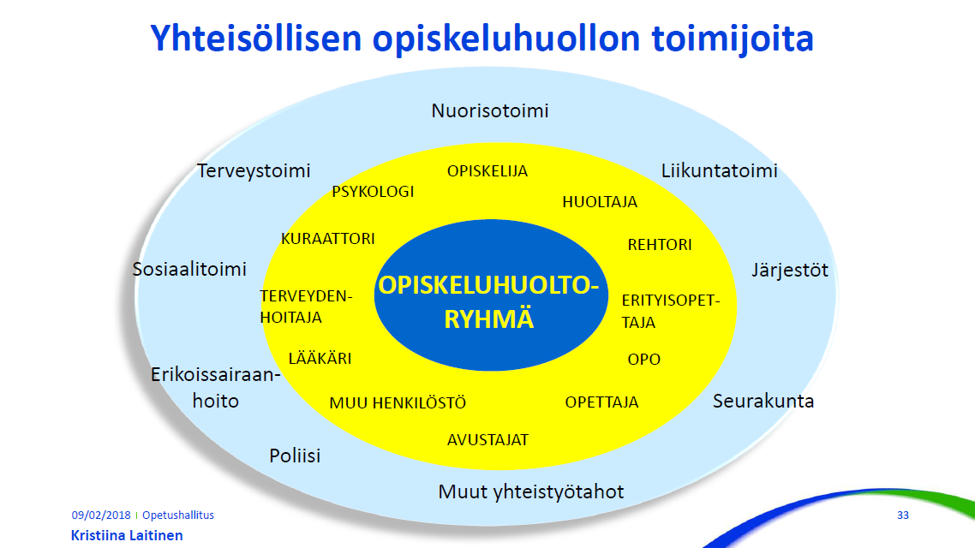

Slide 5
Yhteisöllinen työ koululla
OPS
Kolmiportainen tuki
Kodin ja koulun yhteistyö
Monialainen oh-työ (yksilö ja yhteisö)

Slide 6
Monialaisuudesta voimaa!
Yhdessä tehden asiat muuttuvat helpommiksi
Vahva yhteisö, hyvä tiimi kannattelee hankalissakin tilanteissa!
Monta asiantuntijaa on enemmän kuin osiensa summa! Eli jos monialaisuuden tekee oikein, aina löytyy jotain uutta tulokulmaa ja energiaa asioiden eteenpäin viemiseksi!

